Slide 1
Графовые нейронные сети
для задачи размещения объектов на плоскости
GNN Layout Planner · Лабораторная работа
Морозов · Бачонаев · Деменков · Геворгян
PyTorch
GNN
L-BFGS-B
Python 3
Message Passing

Slide 2
Теория GNN ① — Граф как структура данных
ЧТО ТАКОЕ ГРАФ
ЗАЧЕМ GNN, А НЕ ОБЫЧНАЯ НЕЙРОСЕТЬ
Цех Б
Узел = объект
(признаки: размер, тип…)
Входные данные — граф
Число объектов и связей не фиксировано. Обычная сеть не принимает граф напрямую.
Цех А
Склад
Учитывает соседей
Офис
Каждый узел получает информацию от своих соседей — связанных объектов.
КПП
Инвариантность к порядку
Ребро = технологическая связь
(«должны быть рядом»)
Перестановка объектов не меняет результат (граф не упорядочен).
Обобщение на новые графы
Модель работает с любым числом объектов без переобучения.

Slide 3
Теория GNN ② — Механизм передачи сообщений (Message Passing)
① ФОРМИРОВАНИЕ СООБЩЕНИЙ
② АГРЕГАЦИЯ
③ ОБНОВЛЕНИЕ УЗЛА
m(u→v) = f( hᵤ, hᵥ )
agg(v) = Σ m(u→v)
h'(v) = MLP( hᵥ ‖ agg(v) )
Для каждого ребра (u→v) вычисляется
сообщение на основе признаков узлов
Все входящие сообщения суммируются
(или берётся max / среднее)
Новый эмбеддинг — конкатенация
старого признака с агрегатом
Один слой GNN = одна итерация message passing → 3 слоя = каждый узел «видит» 3-hop окрестность
ПРИМЕР: ОДИН ШАГ ДЛЯ УЗЛА «ЦЕХ А»
До (h₀):
После (h'₀):
ширина: 30
высота: 20
тип: произв.
пожар: 15
+ agg
соседей
контекст связей
влияние склада
влияние цеха Б
скрытое: 64

Slide 4
Теория GNN ③ — Архитектура LayoutGNN
Входной вектор узла
Input Projection
MP Layer × 3
Output Head
Выход на узел
5 признаков:
ширина, высота,
форма, тип, зазор
Linear(5 → 64)
+ ReLU
MessagePassing
Layer
(64 → 64)
Linear(64→32)
ReLU
Linear(32→3)
(Δx, Δy, Δθ)
смещение позиции
и угол
КОД — ПОЛНАЯ МОДЕЛЬ LAYOUTGNN
class LayoutGNN(nn.Module):
def __init__(self, hidden_dim=64, n_layers=3):
self.input_proj = nn.Linear(5, hidden_dim) # 5 признаков
self.layers = nn.ModuleList([
MessagePassingLayer(hidden_dim, hidden_dim) for _ in range(n_layers)])
self.output_head = nn.Sequential(nn.Linear(hidden_dim,32),
nn.ReLU(), nn.Linear(32,3)) # (dx,dy,drot)
def forward(self, x, edge_index):
h = relu(self.input_proj(x))
for layer in self.layers: h = relu(layer(h, edge_index))
return self.output_head(h) # → [N, 3]
Параметры модели:
Input proj: 5×64 + 64 = 384
MP Layer ×3: 128×64+64 = 8 256
Output head: 64×32+32×3 = 2 144
Итого: ≈ 10 800 параметров

Slide 5
Теория GNN ④ — Применение к задаче размещения объектов
КАК СТРОИТСЯ ГРАФ
ЧТО ДАЁТ GNN БЕЗ ОБУЧЕНИЯ
Узлы
Модель используется с незадействованными весами.
Это не ограничение — это учебная демонстрация:
Каждый размещаемый объект — один узел.
Признаки: ширина, высота, форма, тип, противопожарный зазор.
Рёбра
Структура влияет сразу
v
Связанные узлы получают похожие смещения через агрегацию — ещё до любого обучения.
Технологические связи, заданные пользователем.
Граф ненаправленный, каждое ребро добавляется в обоих направлениях.
Разнообразие начальных позиций
Выход
v
Для каждого узла GNN предсказывает (Δx, Δy) — смещение от базовой позиции на регулярной сетке.
GNN нарушает симметрию равномерной сетки, давая оптимизатору лучшую стартовую точку.
Масштабируемость
КОД — ПОСТРОЕНИЕ ГРАФА СВЯЗЕЙ
v
Обученная GNN могла бы за O(N) шагов давать хорошее решение для любого нового набора объектов.
def build_edge_index(objects):
id_to_idx = {obj.id: i for i, obj in enumerate(objects)}
edges = []
for obj in objects:
for cid in obj.connections:
edges += [[i, id_to_idx[cid]], [id_to_idx[cid], i]]
return torch.tensor(edges).t().contiguous() # двунаправл.

Slide 6
Архитектура системы — 5 модулей
Объекты
GNN
Метрики
Оптимизатор
Интерфейс
objects.py
gnn_model.py
metrics.py
optimizer.py
app.py
PlacementObject
Road, Block
Данные задачи
LayoutGNN
MessagePassingLayer
build_edge_index
compute_layout_loss
fire / tech / road
block / orientation
GNN init
L-BFGS-B
snap + blocks
tkinter + matplotlib
Ввод объектов
Визуализация
Поток данных:
Пользователь вводит объекты + связи → objects.py → GNN генерирует начало → metrics.py считает loss → optimizer.py запускает L-BFGS-B → app.py рисует результат

Slide 7
Функция потерь — ограничения задачи на языке градиентов
L = 10·L
+ 5·L
+ 1·L
+ 6·L
+ 8·L
overlap
fire
tech
road
bounds
L_overlap
L_fire
L_tech
L_road
L_bounds
Σ min(gap, 0)²
Σ max(0, req − gap)²
Σ max(gap, 0)²
Σ max(0, d − 5)²
Σ (margin_x² + margin_y²)
Объекты не должны
пересекаться
Нарушение минимального
зазора
Связанные объекты
должны быть рядом
Объект должен быть
≤ 5 м от дороги
Объект внутри
границ поля

Slide 8
Pipeline оптимизации — от графа к финальному размещению
① GNN Init
② L-BFGS-B
③ Ориентация
④ Grid Snap
⑤ Кварталы
Граф → начальные (x,y)
Минимизация loss
Фасад к дороге
Привязка к сетке
4–6 объектов/квартал
КЛЮЧЕВОЙ КОД — run_optimization()
СВЯЗЬ ГРАФА И ФУНКЦИИ ПОТЕРЬ
def run_optimization(objects, roads, bounds, model, ...):
# 1. GNN формирует начальные позиции
gnn_initial_placement(objects, bounds, model)
# 2. Градиентная оптимизация
result = minimize(_loss_and_grad, x0,
method="L-BFGS-B", jac=True, options={"maxiter": max_iter})
# 3–5. Постобработка
orient_to_road(objects, roads) # фасад к дороге
snap_to_grid(objects, bounds) # привязка к сетке
return build_blocks(objects, bounds)
# В loss: рёбра графа = tech-штраф
if b.id in a.connections:
loss += W_TECH * max(gap, 0)²
# Объекты без связей — только fire+overlap
required = max(a.fire_d, b.fire_d)
if gap < required:
loss += W_FIRE * (required-gap)²

Slide 9
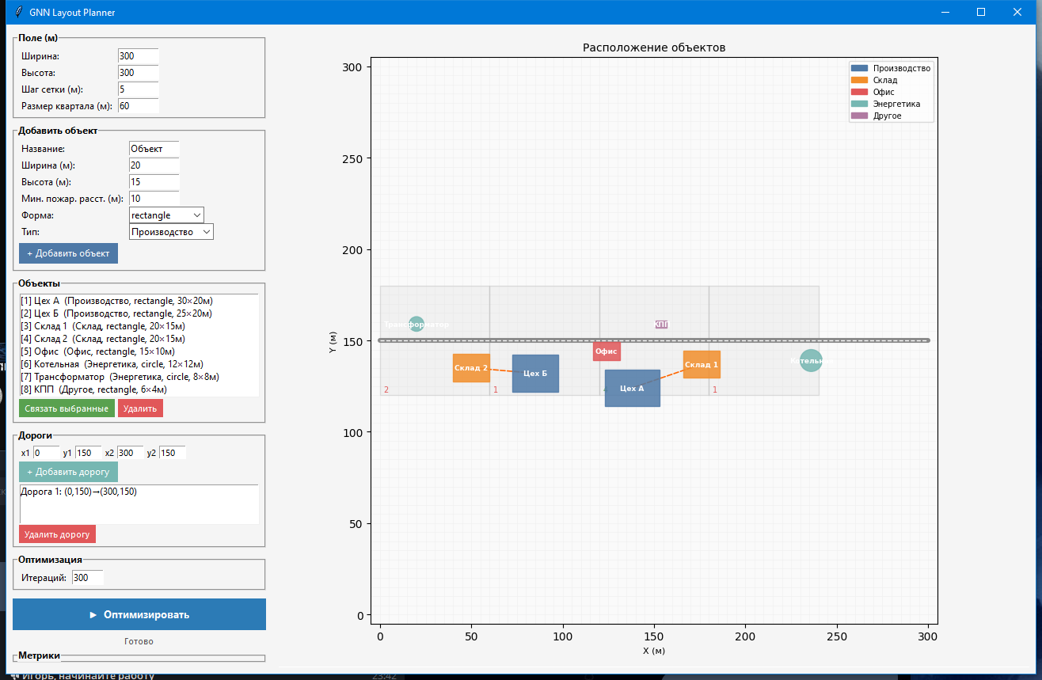
Результат работы программы — demo.py
МЕТРИКИ
Общий балл
81 / 100
Пожарная безоп.
83 / 100
Техн. связи
91 / 100
Доступ к дорогам
100 / 100
Кварталы
60 / 100
Ориентация
88 / 100
8 объектов · 1 дорога · 300×300 м · 300 итераций

Slide 10
Выводы
Изучена архитектура GNN
Реализованы MessagePassingLayer и LayoutGNN на PyTorch. Прослежена роль агрегации соседних узлов в формировании эмбеддингов.
Граф связей влияет на результат
Объекты с технологическими связями получают скоррелированные начальные позиции благодаря механизму передачи сообщений.
GNN + оптимизатор = эффективный pipeline
GNN даёт хорошую стартовую точку для L-BFGS-B, что ускоряет сходимость по сравнению с равномерной инициализацией.
Достигнутые метрики
Общий балл 81/100. Доступ к дорогам 100%. Технологические связи соблюдены (91%).
GNN Layout Planner · Морозов · Бачонаев · Деменков · Геворгян

